Slide 1
传智播客数据结构教程（10）
C/C++
算法+实战
讲师：尹成
QQ:77025077
博客:http://blog.csdn.net/yincheng01
微博:http://www.weibo.com/yincheng8848
Mail:yinc13@mails.tsinghua.edu.cn
网址:http://www.itcast.cn
高薪就业
传智播客
http://www.itcast.cn

Slide 2

数据结构课程的内容
第<number>页

Slide 3
第6章 树和二叉树（ Tree & Binary Tree ）
特点：非线性结构，一个直接前驱，但可能有多个直接后继（1:n）
6.1 树的基本知识
6.2 二叉树
6.3 遍历二叉树和线索二叉树
6.4 树和森林
6.5 赫夫曼树及其应用
第<number>页

Slide 4
6.1 树的基本知识
1. 树的定义
2. 若干术语
3. 逻辑结构
4. 存储结构
5. 树的运算
第<number>页

Slide 5
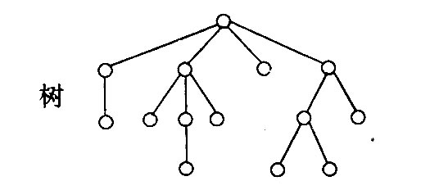
1. 树的定义
由一个或多个(n≥0)结点组成的有限集合T，有且仅有一个结点称为根（root），当n>1时，其余的结点分为m(m≥0)个互不相交的有限集合T₁,T₂，…，T_{m}。每个集合本身又是棵树，被称作这个根的子树 。
注1：过去许多书籍中都定义树为n≥1，曾经有“空树不是树”的说法，但现在树的定义已修改。
注2：树的定义具有递归性，即树中还有树。
第<number>页

Slide 6
2. 若干术语
A
B
C
D
根
叶子
森林
有序树
无序树
——即根结点(没有前驱)
——即终端结点(没有后继)
——指m棵不相交的树的集合(例如删除A后的子树个数)
E
F
G
H
I
J
K
L
M
——结点各子树从左至右有序，不能互换（左为第一）
——结点各子树可互换位置。
双亲
孩子
兄弟
堂兄弟
祖先
子孙
——即上层的那个结点(直接前驱) parent
——即下层结点的子树 (直接后继) child
——同一双亲下的同层结点（孩子之间互称兄弟）sibling
——即双亲位于同一层的结点（但并非同一双亲）cousin
——即从根到该结点所经分支的所有结点
——即该结点下层子树中的任一结点
第<number>页

Slide 7
2. 若干术语（续）
A
B
C
D
结点
结点的度
结点的层次
终端结点
分支结点
——即树的数据元素
——结点挂接的子树数（有几个直接后继就是几度，亦称“次数”）
E
F
G
H
I
J
K
L
M
——从根到该结点的层数（根结点算第一层）
——即度为0的结点，即叶子
——除树根以外的结点（也称为内部结点）
树的度
树的深度
(或高度)
——所有结点度中的最大值（Max{各结点的度}）
——指所有结点中最大的层数（Max{各结点的层次}）
问：右上图中的结点数＝ ；树的度＝ ；树的深度＝
13
3
4
第<number>页

Slide 8
树的表示法有几种：
图形表示法
嵌套集合表示法
广义表表示法
目录表示法
左孩子－右兄弟表示法
第<number>页

Slide 9
图形表示法：
电气学院
根
……
电子系
计算机系
自控系
……
教师
学生
其他人员
子树
99级
2000级
2001级
2002级
叶子
第<number>页

Slide 10
广义表表示法
A
B
C
D
E
F
G
H
I
J
K
L
M
( A ( B ( E ( K, L ), F ), C ( G ), D ( H ( M ), I, J ) ) )
根作为由子树森林组成的表的名字写在表的左边
第<number>页

Slide 11
左孩子－右兄弟表示法
A
B
C
D
数据
E
F
G
H
I
J
左孩子
右兄弟
K
L
M
A
B
C
D
E
F
G
H
I
J
K
L
M
第<number>页

Slide 12
树的抽象数据类型定义
（见严教材P118-119）
ADT Tree{
数据对象D:
数据关系R:
基本操作 P：
}ADT Tree
D是具有相同特性的数据元素的集合。
若D为空集，则称为空树；//允许n=0
若D中仅含一个数据元素，则R为空集；
其他情况下的R存在二元关系：
① root 唯一 //关于根的说明
② D_{j}∩D_{k}= Φ //关于子树不相交的说明
③ …… //关于数据元素的说明
//至少有15个
第<number>页

Slide 13
3. 树的逻辑结构
(特点)： 一对多（1:n），有多个直接后继（如家谱树、目录树等等），但只有一个根结点，且子树之间互不相交。
4. 树的存储结构
讨论1：树是非线性结构，该怎样存储？
————仍然有顺序存储、链式存储等方式。
第<number>页

Slide 14
讨论3：树的链式存储方案应该怎样制定？
讨论2：树的顺序存储方案应该怎样制定？
可规定为：从上至下、从左至右将树的结点依次存入内存。
重大缺陷：复原困难（不能唯一复原就没有实用价值）。
可用多重链表：一个前趋指针，n个后继指针。
细节问题：树中结点的结构类型样式该如何设计？
即应该设计成“等长”还是“不等长”？
缺点：等长结构太浪费（每个结点的度不一定相同）；
不等长结构太复杂（要定义好多种结构类型）。
第<number>页

Slide 15
讨论4：计算机如何实现各种不同进制的运算？
实现思路：先研究最简单、最有规律的二进制运算规律，然后设法把各种不同进制的运算转化二进制运算。
讨论5：树的存储可否借鉴这种思路呢？
解决思路：先研究最简单、最有规律的树，然后设法把一般的树转化为这种简单的树。
二叉树
第<number>页

Slide 16

5. 树的运算
要明确：
1. 普通树（即多叉树）若不转化为二叉树，则运算很难实现。
2. 二叉树的运算仍然是插入、删除、修改、查找、排序等，但这些操作必须建立在对树结点能够“遍历”的基础上！
（遍历——指每个结点都被访问且仅访问一次，不遗漏不重复）。
本章重点：二叉树的表示和实现
第<number>页

Slide 17
6.2 二叉树
为何要重点研究每结点最多只有两个 “叉” 的树？
二叉树的结构最简单，规律性最强；
可以证明，所有树都能转为唯一对应的二叉树，不失一般性。
1. 二叉树的定义
2. 二叉树的性质
3. 二叉树的存储结构
（二叉树的运算见6.3节）
第<number>页

Slide 18
1. 二叉树的定义
定义：是n（n≥0）个结点的有限集合，由一个根结点以及两棵互不相交的、分别称为左子树和右子树的二叉树组成 。
逻辑结构： 一对二（1：2）
基本特征:
① 每个结点最多只有两棵子树（不存在度大于2的结点）；
② 左子树和右子树次序不能颠倒（有序树）。
基本形态：
问：具有3个结点的二叉树可能有几种不同形态？普通树呢？
5种/2种
第<number>页

Slide 19
二叉树的抽象数据类型定义（见严教材P121-122）
ADT BinaryTree{
数据对象D:
数据关系R:
基本操作 P：
}ADT BinaryTree
D是具有相同特性的数据元素的集合。
若D=Φ，则R= Φ ；
若D≠Φ，则R= {H}；存在二元关系：
① root 唯一 //关于根的说明
② D_{j}∩D_{k}= Φ //关于子树不相交的说明
③ …… //关于数据元素的说明
④ …… //关于左子树和右子树的说明
//至少有20个
第<number>页

Slide 20
2. 二叉树的性质 (3+2)
讨论1：第i层的结点数至多是多少？
（利用二进制性质可轻松求出）
2^{i-1}个
性质1: 在二叉树的第i层上至多有2^{i-1}个结点（i>0）。
1
提问：第i层上至少有 个结点？
讨论2：深度为k的二叉树，至多有多少个结点？
（利用二进制性质可轻松求出）
2^{k}-1
性质2: 深度为k的二叉树至多有2^{k}-1个结点（k>0）。
提问：深度为k时至少有 个结点？
k
第<number>页

Slide 21
讨论3：二叉树的叶子数和度为2的结点数之间有关系吗？
性质3: 对于任何一棵二叉树，若2度的结点数有n₂个，则叶子数（n₀）必定为n₂＋1 （即n₀=n₂+1）
证明：
∵ 二叉树中全部结点数n＝n₀+n₁+n₂(叶子数＋1度结点数＋2度结点数)
又∵二叉树中全部结点数n＝B+1 ( 总分支数＋根结点 )
（除根结点外，每个结点必有一个直接前趋，即一个分支）
而 总分支数B= n₁+2n₂ (1度结点必有1个直接后继，2度结点必有2个)
三式联立可得： n₀+n₁+n₂= n₁+2n₂ +1, 即n₀=n₂+1
实际意义：叶子数＝2度结点数＋1
A
B
C
D
E
F
G
H
I
J
第<number>页

Slide 22
满二叉树：一棵深度为k 且有2^{k} -1个结点的二叉树。
（特点：每层都“充满”了结点）
A
B
C
完全二叉树：深度为k 的，有n个结点的二叉树，当且仅当其每一个结点都与深度为k 的满二叉树中编号从1至n的结点一一对应。
D
E
F
G
H
I
J
K
L
M
N
O
深度为4的满二叉树
完全二叉树的特点就是，只有最后一层叶子不满，且全部集中在左边。
这其实是顺序二叉树的含义。
A
B
C
D
E
F
G
H
I
J
为何要研究这两种特殊形式？
因为它们在顺序存储方式下可以复原！
深度为4的完全二叉树
第<number>页

Slide 23
对于两种特殊形式的二叉树（满二叉树和完全二叉树），还特别具备以下2个性质：
性质4: 具有n个结点的完全二叉树的深度必为⎣log₂n⎦＋1
证明：根据性质2，深度为k的二叉树最多只有2^{k}-1个结点，且完全二叉树的定义是与同深度的满二叉树前面编号相同，即它的总结点数n位于k层和k-1层满二叉树容量之间，即：
2^{k-1}-1<n≤2^{k}-1 或2^{k-1}≤n<2^{k，}
三边同时取对数，于是有：
k-1≤log₂n<k
因为k是整数，所以k= ⎣log₂n⎦+1
第<number>页

Slide 24
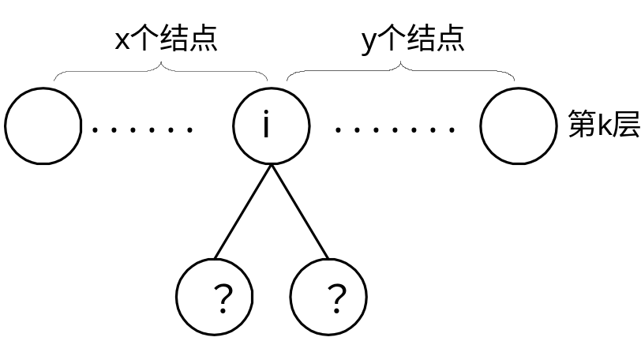

性质5: 对完全二叉树，若从上至下、从左至右编号，则编号为i 的结点，其左孩子编号必为2i，其右孩子编号必为2i＋1；其双亲的编号必为i/2（i＝1 时为根,除外）。
证明：对于第k层的中编号为i的元素，
在第k层中前面有x＝i-2^{k-1}个元素
在第k层中后面有y＝2^{k-1}－1－x个元素，
则其左孩子编号是：
i+y+2x+1=i+2^{k-1}-1-x+2x+1=i+2^{k-1}+x
=i+2^{k-1}+i-2^{k-1}=2i
则其右孩子编号是：
i+y+2x+2=2i＋1
对于左右孩子，其双亲节点编号必然为i/2 (2i+1)/2=2i/2=i
第<number>页

Slide 25
课堂讨论：
满二叉树和完全二叉树有什么区别？
答：满二叉树是叶子一个也不少的树，而完全二叉树虽然前n-1层是满的，但最底层却允许在右边缺少连续若干个结点。满二叉树是完全二叉树的一个特例。
课堂练习：
1. 树Ｔ中各结点的度的最大值称为树Ｔ的 。
Ａ) 高度 Ｂ) 层次 Ｃ) 深度 Ｄ) 度
√
2.深度为k 的二叉树的结点总数，最多为 个。
Ａ)２^{k-1} Ｂ) log₂k Ｃ) ２^{k}－１ Ｄ)２^{k}
√
3. 深度为9的二叉树中至少有 个结点。
Ａ)２⁹ Ｂ)２⁸ Ｃ)９ Ｄ)２⁹－1
√
第<number>页

Slide 26
课堂讨论：
Q1：为什么要研究满二叉树和完全二叉树这两种特殊形式？
A1：因为只有这两种形式可以实现顺序存储！
Q2: 设一棵完全二叉树具有1000个结点，则它有 个叶子结点，有 个度为2的结点，有 个结点只有非空左子树，有 个结点只有非空右子树。
489
488
1
0
A2：易求出总层数和末层叶子数。总层数k=⎣log₂n⎦＋1 =10;
且前9层总结点数为2⁹-1=511 (完全二叉树的前k-1层肯定是满的)
所以末层叶子数为1000-511=489个。
由于最后一层叶子数为489个，是奇数，说明有1个结点只有非空左子树；而完全二叉树中不可能出现非空右子树(0个)。
第<number>页

Slide 27
请注意叶子结点总数≠末层叶子数！
还应当加上第k-1层（靠右边）的0度结点个数。
分析：末层的489个叶子只占据了上层的245个结点（⎡489/2⎤ )
上层（k=9)右边的0度结点数还有2⁹⁻¹-245=11个！
所以，全部叶子数＝489(末层)＋11(k-1层)=500个。
度为2的结点＝叶子总数－1=499个。
第i层上的满结点数为2^{i-1}
另一法：可先求2度结点数,再由此得到叶子总数。
首先，k-2层的2⁸-1（255）个结点肯定都是2度的（完全二叉）
另外，末层叶子（刚才已求出为489）所对应的双亲也是度＝2， （共有⎣489/2⎦＝244个）。
所以，全部2度结点数为255(k-2层)＋244(k-1层)=499个；
总叶子数＝2度结点数＋1=500个。
有奖征集：有没有更简单的求解方法？
第<number>页

Slide 28
4. 二叉树的存储结构
T[0]一般不用
A
B
C
D
E
F
G
H
I
[1]
[2]
[3]
[4]
[5]
[6]
[7]
[8]
[9]
A
一、顺序存储结构
按二叉树的结点“自上而下、从左至右”编号，用一组连续的存储单元存储。
B
C
D
E
F
G
H
I
问：顺序存储后能否复原成唯一对应的二叉树形状？
答：若是完全/满二叉树则可以做到唯一复原。
而且有规律：下标值为i的双亲，其左孩子的下标值必为2i，其右孩子的下标值必为2i＋1（即性质5）
例如，对应[2]的两个孩子必为[4]和[5],即B的左孩子必是D,右孩子必为E。
第<number>页

Slide 29
讨论：不是完全二叉树怎么办？
答：一律转为完全二叉树！
方法很简单，将各层空缺处统统补上“虚结点”，其内容为空。
[1]
[2]
[3]
[4]
[5]
[6]
[7]
[8]
[9]
.
[16]
A
B
^
C
^
^
^
D
^
…
E
A
B
C
D
E
缺点：①浪费空间；②插入、删除不便
第<number>页

Slide 30
二、链式存储结构
(1) 用二叉链表即可方便表示。
left_child
data
right_child
一般从根结点开始存储。
（相应地，访问树中结点时也只能从根开始）
注：如果需要倒查某结点的双亲，可以再增加一个双亲域（直接前趋）指针，将二叉链表变成三叉链表。
data
left_child
right_child
二叉树结点数据类型定义：
typedef struct node *tree_pointer;
typedef struct node {
int data;
tree_pointer left_child, right_child;
} node;
第<number>页

Slide 31
例1：
A
B
C
D
E
A
^
A
B
B
^
C
C
^
D
有奖征集：有n个节点的二叉树采用二叉链表存储有多少空指针域？试用二叉树性质证明之！
D
^
E
^
E
^
第<number>页

Slide 32
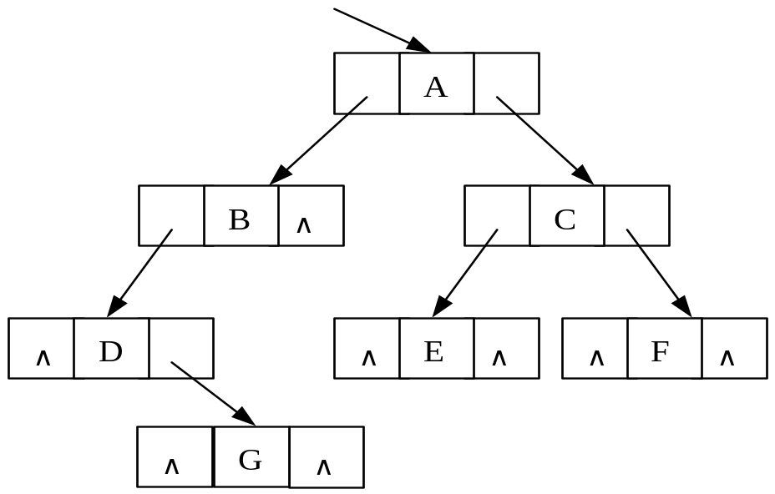
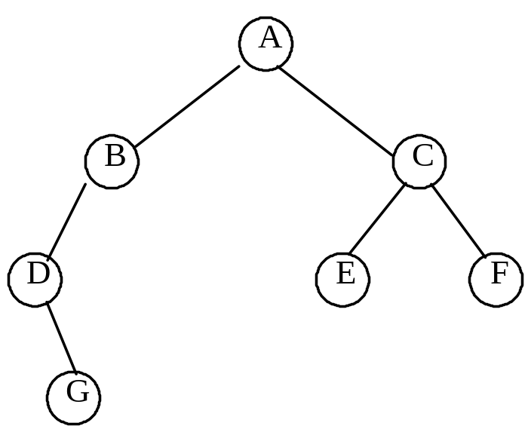
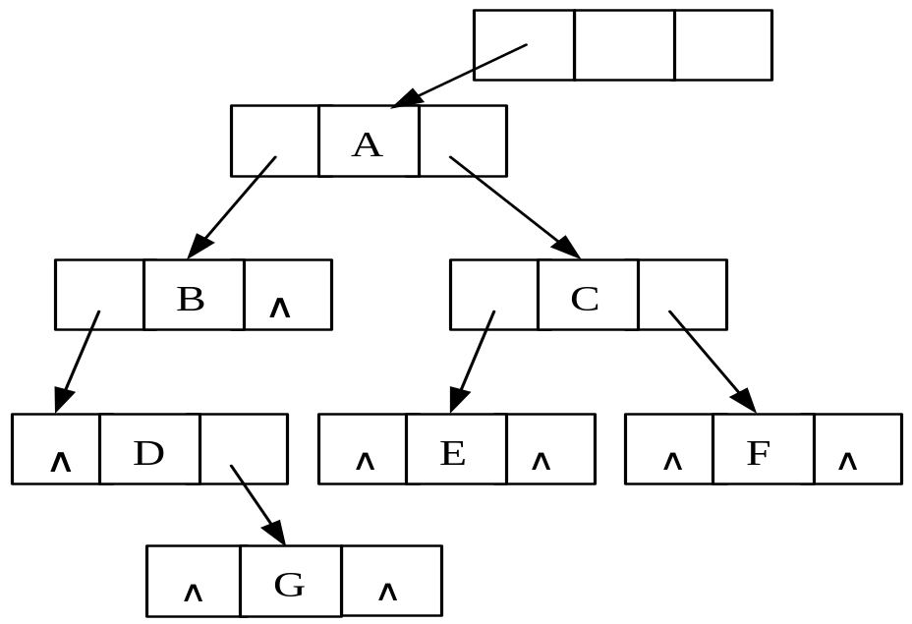
例2：
第<number>页

Slide 33
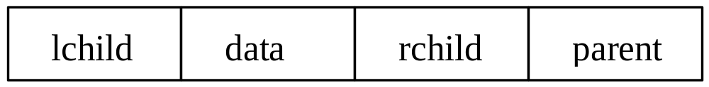
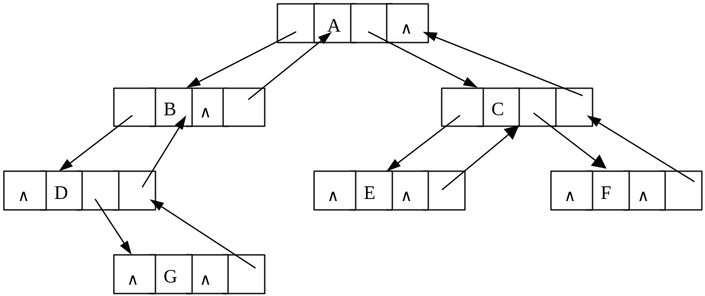
(2) 树的三叉链表表示
第<number>页

Slide 34
6.3 遍历二叉树和线索二叉树
一、遍历二叉树（Traversing Binary Tree）
遍历定义——指按某条搜索路线遍访每个结点且不重复（又称周游）。
遍历用途——它是树结构插入、删除、修改、查找和排序运算的前提，是二叉树一切运算的基础和核心。
遍历方法——牢记一种约定，对每个结点的查看都是“先左后右” 。
第<number>页

Slide 35
遍历规则———
二叉树由根、左子树、右子树构成，定义为D、 L、R
D、 L、R的组合定义了六种可能的遍历方案：
  LDR, LRD, DLR, DRL, RDL, RLD
若限定先左后右，则有三种实现方案：
  DLR LDR LRD
  先 (根)序遍历 中 (根)序遍历 后(根)序遍历
  注：“先、中、后”的意思是指访问的结点D是先于子树出现还是后于子树出现。
第<number>页

Slide 36
例1：
口诀：
DLR—先序遍历，即先根再左再右
LDR—中序遍历，即先左再根再右
LRD—后序遍历，即先左再右再根
A
B C
D E
先序遍历的结果是：
中序遍历的结果是：
后序遍历的结果是：
A B D E C
D B E A C
D E B C A
A
B
F
先序遍历：ABCDEFGH
C
G
中序遍历：BDCEAFHG
后序遍历：DECBHGFA
D E
H
第<number>页

Slide 37
例2：用二叉树表示算术表达式
先序遍历
+ * * / A B C D E
前缀表示法
中序遍历
A / B * C * D + E
中缀表示法
后序遍历
A B / C * D * E +
后缀表示法
层序遍历
+ * E * D / C A B
+
*
E
*
D
/
C
A
B
第<number>页

Slide 38
遍历的算法实现：用递归形式格外简单！
回忆1：二叉树二叉链表结点的定义：
typedef struct node *tree_pointer;
typedef struct node {
int data;
tree_pointer left_child, right_child;
} node;
回忆2：递归的几个基本特点：
long int fact(n) //求n!
int n;
{ long f;
if(n>1)f=n*fact(n-1);
else f=1;
return(f); }
则三种遍历算法可写出:
第<number>页

Slide 39
结点数据类型自定义
typedef struct node{
int data;
struct node lchild,*rchild；
} NODE;
NODE *root;
先序遍历算法
DLR(NODE *root )
{
if (root) //非空二叉树
{
    printf(“%d”,root->data); //访问D
    DLR(root->lchild); //递归遍历左子树
    DLR(root->rchild); //递归遍历右子树
}
}
第<number>页

Slide 40
中序遍历算法
LDR(NODE *root)
{ if(root !=NULL)
{ LDR(root->lchild);
printf(“%d”,root->data);
LDR(root->rchild);
} }
后序遍历算法
LRD (NODE *root)
{if(root !=NULL)
{LRD(root->lchild);
LRD(root->rchild);
printf(“%d”,root->data);
} }
第<number>页

Slide 41
C语言
传智播客创始人张孝祥老师的理念就是帮助每一位学员都成功。帮助每一位学员都少走弯路。
C++语言
谢谢！
高薪就业
传智播客
http://www.itcast.cn

